Slide 1
وزارة التعليم العالي والبحث العلمي جامعة ديالى /كلية التربية للعلوم الانسانية /قسم الجغرافية المرحلىة الاولى/ الدراسة الصباحية /الشعب A+B+C الجيومورفولوجي Geomorphology
النظريات الحديثة
التي تفسر توزيع اليابس والماء

Slide 2
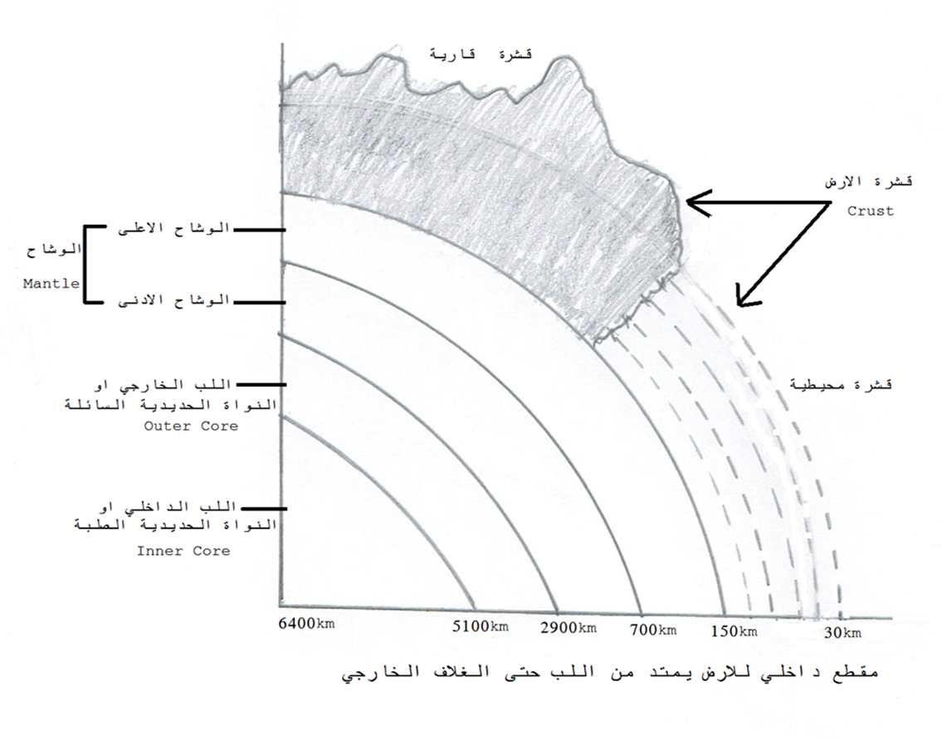

Slide 3
النظريات الحديثة التي تفسر توزيع اليابس والماء
1.نظرية زحزحة القارات : Continental drift theory
تطورت هذه النظرية على يد العالم الألماني ألفريد فيجنر (Alfred Wegener)، وفي هذه النظرية يرى العالم ألفريد أن القارات او اليابسة كانت قارة واحداة كبيرة قبل 360 مليون سنة، حيث كانت القارات عبارة عن قارة واحدة سميت بنجايا Pangaea ومحاطه بالمياه او المحيط والذي سمي ببنتلاسا ومن ثم وقبل 200 مليون سنة، بدأت بنجايا بالإنقسام إلى قارتين وهما لوراسيا Laurasia شمالاً والتي تشمل ( قارة اسيا، اوربا وامريكا الشمالية) والكوندوانا لاند Gondwanaland جنوباً والتي تشمل ( قارة افريقيا، اميريكا الجنوبية، استراليا، القارة القطبية الجنوبية والهند) وبينهما تشكل بحر يسمى تيتس. ثم قبل 60 مليون سنة، بدأت كل من لوراسيا والكوندوانا بالإنقسام لقارت آخرى، حيث انقسمت لوراسيا إلى قارات أوروبا وآسيا (آوراسيا) وأمريكا الشمالية. بينما انقسمت الكوندوانا إلى قارة إفريقيا وأمريكا الجنوبية وشبه القارة الهندية. وبعد ذلك ابتعدت القارات عن بعضها البعض اكثر واكثر الى ان وصلت الى مواقعها الحالية.
اذا الانجراف القاري أو زحزحة القارات أو زحف القارات هي نشاط جيولوجي تقوم به الصفائح التكتونية للكرة الأرضية وتتمثل في حركات تكتونية إما التباعد أو التقارب أو الاحتكاك ما بين صفيحتين، لتبدو وكأنها تتزحزح عبر قاع البحر.

Slide 4
الادلة التي استندت عليها نظرية الانجراف القاري او زحزحة القارات:
التطابق الهندسي لحواف القارات الخارجية المتقابلة اذ يتبين من خريطة العالم امكانية لصق قارة افريقيا مع امريكا الجنوبية.
تطابق المتحجرات عند حافات القارات الملتصقة سابقا.
تطابق انواع الصخور و اعمارها و التركيب المعدني للحواف القارية المتقابلة.
تطابق التراكيب الجيولوجية بين القارات التي يعتقد بانها كانت ملتصقة، فعند وجود قطع لسلسلة جبلية عند حافة احد القارات نشاهد تكملتها في القارة الاخرى المقابلة لها.
تشابة المناخ القديم في القارات الملتصقة سابقا.

Slide 5
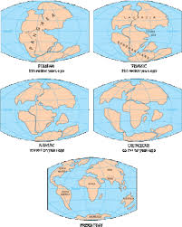
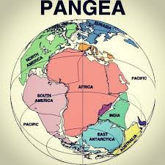

Slide 6
2. نظرية الصفائح التكتونية أو تكتونيات الصفائح Plate tectonic theory:
هي النظرية العلمية التي تصف الحركات الكبرى لغلاف الأرض الصخري. اعتمد هذا النموذج النظري على مفهوم نظرية زحزحة القارات او بمعنى اخر توسعت وتطورت نظرية زحزحة القارات الى نظرية تكتونية الالواح اذ لم تقدم نظرية زحزحة القارات سبب مقنع يفسر الية الانجراف او حركة القارات وانفصالها مما ادى الى انتقاد هذه النظرية.
الصفيحة التكتونية Plate Tectonics: عبارة عن الغلاف الصخري للارض متكون من قشرة قارية او محيطية او قارية ومحيطة في ان واحد يصل سمك الصفيحة 80-100 كم تحت المحيطات ومن 100- 400 كم تحت القارات، وتعتبر الصفيحة منطقة صلبة وباردة بالمقارنة بما تحتها من منطقة سائلة و حارة جدا.
وطبقا لهذه النظرية ينقسم الغلاف الصخرى للارضLithosphere إلى 7 صفيحة رئيسية والعديد من الصفائح الثانوية. تتحرك الصفائح التكتونية على طول الحدود الفاصلة بينها، كل صفيحة تتحرك حركة مستقلة عن الاخرى ونتيجة هذة الحركة تتعرض الحدود الفاصلة لاجهاد مستمر مما ينتج عنه ظواهر كثيرة مثل:
1.الثوران البركاني 2.النشاط الزلزالي 3. اتساع قاع المحيط
4.الانسياب الصهاري 5.بناءالجبال

Slide 7
يتغير حجم ومكان هذة الصفائح مع الزمن، تقسيم الصفائح التكتونية من حيث الحجم الى سبعة صفائح ضخمة وهى (صفيحة قاع المحيط الهادى، الصفيحة الاسيواوربية، صفيحة نصف قاع المحيط الاطلسي ونصف قاع المحيط الهندى، صفيحة امريكا الشمالية، صفيحة امريكا الجنوبية، الصفيحة الاسترالية، الصفيحة القطبية الجنوبية، الصفيحة الافريقية) والى صفائح متوسطة وصغيرة. بعض الصفائح تحمل جزء من قارة ، و بعض الصفائح تحمل جزء من محيط بعضها تحمل جزء من قارة و جزء من محيط معا تتحركان معا في الوقت نفسه خلافا لما كان يعتقد في الماضي ان القارات تطفو على قاع المحيط.
تقسيم الصفائح الرئيسية من حيث الحجم:
- سبعة صفائح ضخمة, منها صفيحة واحدة تشكل قاع المحيط الهادئ ، بينما تحمل كل صفيحة من الصفائح الست الباقية قارة وجزءا من قاع محيط من المحيطات, وأكبر هذه الصفائح هي الصفيحة الآسيوأوروبية (اوراسيا) التي تحمل قارتي آسيا وأوروبا علاوة على نصف قاع المحيط الأطلسي الجنوبي ونصف قاع المحيط الهندي, وهناك أيضا صفيحة أمريكا الشمالية, والصفيحة الأسترالية الهندية والصفيحة القطبية الجنوبية والصفيحة الأفريقية وصفيحة أمريكا الجنوبية.
- القسم الثاني يتكون من خمس صفائح صغيرة (يختلف عدد ومسمى الصفائح الصغيرة من مرجع إلى آخر) وهذه الصفائح هي: الصفيحة الفلبينية, الصفيحة العربية, صفيحة الكاريبي, صفيحة نازاكا, الصفيحة الهندية.

Slide 8
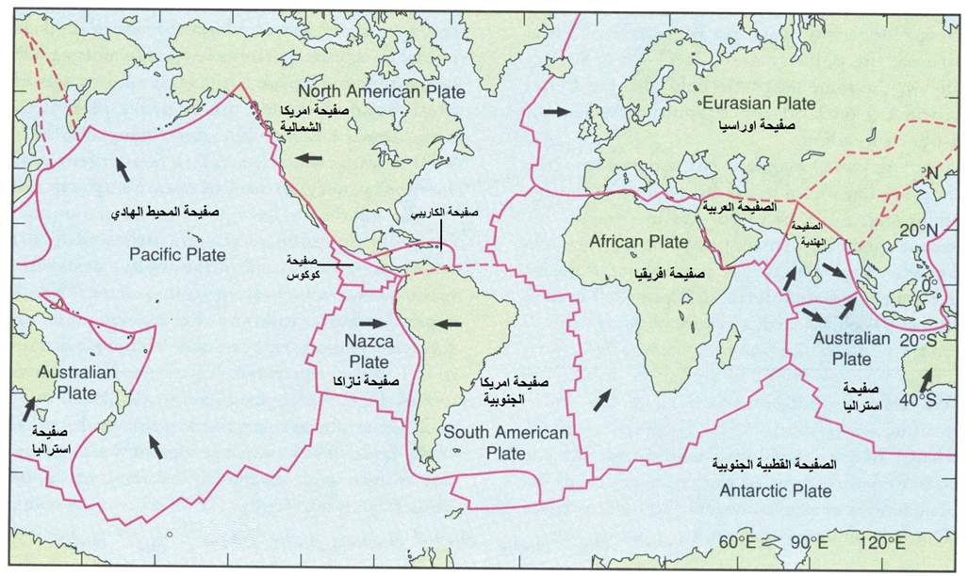

Slide 9
أهمية نظرية الصفائح التكتونية:
1.تفسر هذه النظرية مواقع أحزمة الزلازل في العالم وارتباطها بدرجة كبيرة بحواف الألواح والتي تتعرض لقوى شد أو ضغط أو قص مما يؤدي إلى إجهاد الصخور وحدوث الزلازل.
2.فسرت النشاط البركاني الهائل على سطح الأرض وما يعرف بحلقة النار حول حواف المحيط الهادي.
3.تفسر النظرية تكون الجزر البركانية على هيئة قوس أمام الأخاديد المحيطية, نتيجة انبثاق البراكين عندما ينزلق لوح محيطي تحت لوح محيطي آخر.
4.فسرت هذه النظرية كيفية تكون سلاسل جبلية عالية أمام الأخاديد المحيطية على أنها نتيجة اصطدام ألواح قارية بأخرى محيطية من مثل تكوينجبال الأنديز.
5.تفسر النظرية تكون سلاسل جبلية دون تكوين الأخاديد عند تصادم لوحين قاريين مثل جبال الهيمالايا.
6.تفسر النظرية تكون البحر الأحمر نتيجة تباعد الصفيحة العربية عن الصفيحة الإفريقية.
7.تفسر هذه النظرية تكون الجزر البركانية التي تقع في وسط الألواح المحيطية التي تعتبر مناطق خالية نسبيا من النشاط التكتوني, وذلك لأنها تقع فوق بقع ساخنة في المناطق العليا من لب الأرض, وتعمل الحرارة الصاعدة من هذه النقطة خلال وشاح الأرض والقشرة الأرضية على انصهار جزء من القشرة المحيطية وبذلك تندفع المادة المنصهرة إلى السطح مكونة جزرا بركانية مثل جزر هاواي في وسط المحيط الهادي.
8.فسرت هذه النظرية ما سبقها من نظريات وخصوصا ما يتعلق بالدورة الصخرية وتوازن القشرة الأرضية.

Slide 10
تقسم حركة الصفائح الى ثلاثة انواع بالاعتماد على نوع الحافات:
الحركة التباعدية (البناءة) او الحافات المتباعدة Divergent Movement: و هي التي تتباعد عن بعضها باستمرار بسبب نشاط تيار الحمل الصاعد و انسياب الصهارة باستمرار بينها لتدفعهما بعيدا عن بعضهما. تتميز هذه المناطق بانسياب صهيري ناري بطئ . وتحدث هذه الحركة غالبا في قيعان البحار والمحيطات. ومثال على ذلك التباعد بين الصفيحة الأفريقية والأسيوأوروبية من جهة وصفيحيتي أمريكا الجنوبية وأمريكا الشمالية من جهة, وتشكل المحيط الأطلسي بينهما وتكون جبال تحت سطح المحيط (Mid-Atlantic Ridge), كذلك التباعد بين الصفيحة العربية والصفيحة الأفريقية والذي أدى إلى تكوين البحر الأحمر الذي يمكن أن يصبح محيطا بعد ملايين السنين.
الحركة التقاربية ( الهدامة ) او الحافات المتقاربة Convergent Movement: تنشأ هذه الحركة عن قوى ضغط مما يؤدي إلى تقارب الصفيحتين تدريجيا. وتتوقف طبيعة حركة الصفائح المتقاربة (المتصادمة) على نوعها (قارية كانت أم محيطية), حيث تنزلق الصفيحة المحيطية تحت القارية, وذلك لأن الوزن النوعي لصخور الصفائح المحيطية أكبر من الوزن النوعي لصخور الصفائح القارية ومثال على ذلك:
- إذا كانت الصفيحتان أحدهما قارية والآخرى محيطية, لذا تنزلق المحيطية تحت القارية حيث تنصهر في الوشاح لتذوب, ولذلك تعرف هذه الحركة بالهدامة, مثال على ذلك: أخدود بيرو-شيلي غرب أمريكا. وبعيدا عن منطقة التصادم يخرج هذا الوشاح المنصهر في صورة براكين مكونة جبالا بركانية.
- إذا كانت الصفيحتان المتقاربتان قاريتيين, يحدث تصادم بينهما وينشأ عن ذلك سلاسل جبلية, مثل: جبال الهيمالايا وجبال زاجروس.
- إذا كانت الصفيحتان المتقاربتان محيطتين, تنزلق أحدهما (ذو الوزن النوعي الأكبر) تحت الآخرى (ذو الوزن النوعي الأصغر) وينتج عن ذلك انبثاق البراكين, مثال على ذلك: ما يعرف بحلقة النار داخل المحيط الهادي.

Slide 11
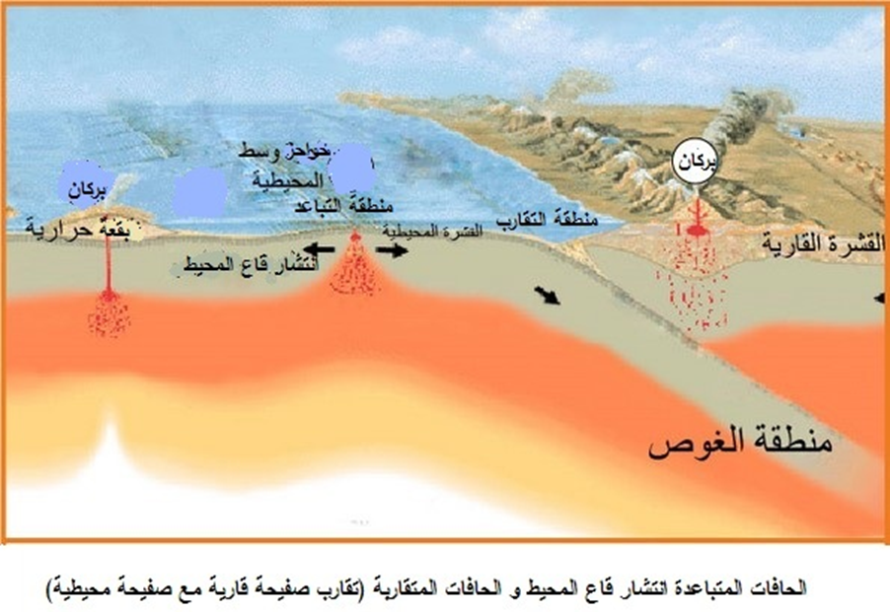
3. حافات الفوالق الانتقالية (التحويلية) Transform Movement:
وتنشأ هذه الحركة عن قوى قص أو احتكاك عبر صدوع انزلاقية ناقلة للحركة نتيجة انزلاق الصفائح أفقيا بمحاذاة بعضها العض, وتسمى حدود هذه الحركة بالحدود المحافظة Conservative Margins لأنه لا ينتج عنها زيادة ولا نقص في حجم القشرة الأرضية, إنما هي تحركات جانبية أفقية. ومن أشهر الصدوع الناقلة للحركة صدع سان أندرياس في ولاية كاليفورنيا بالولايات المتحدة الأمريكية, وصدوع البحر الميت شمال غرب الجزيرة العربية.

Slide 12
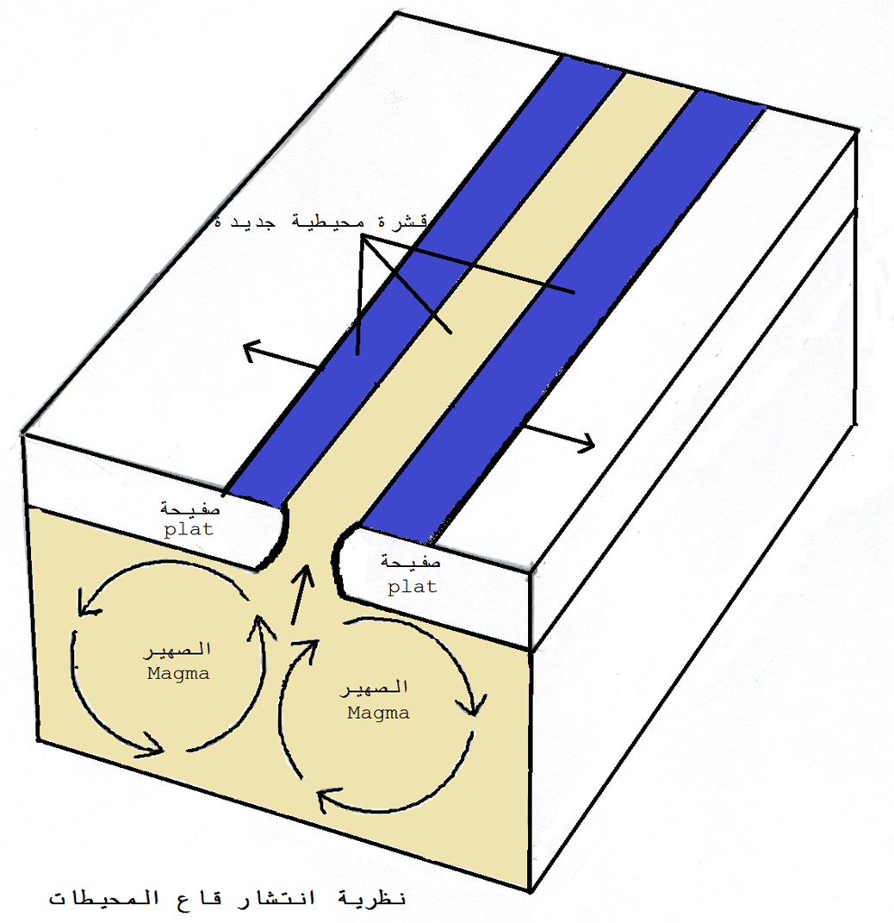

Slide 13
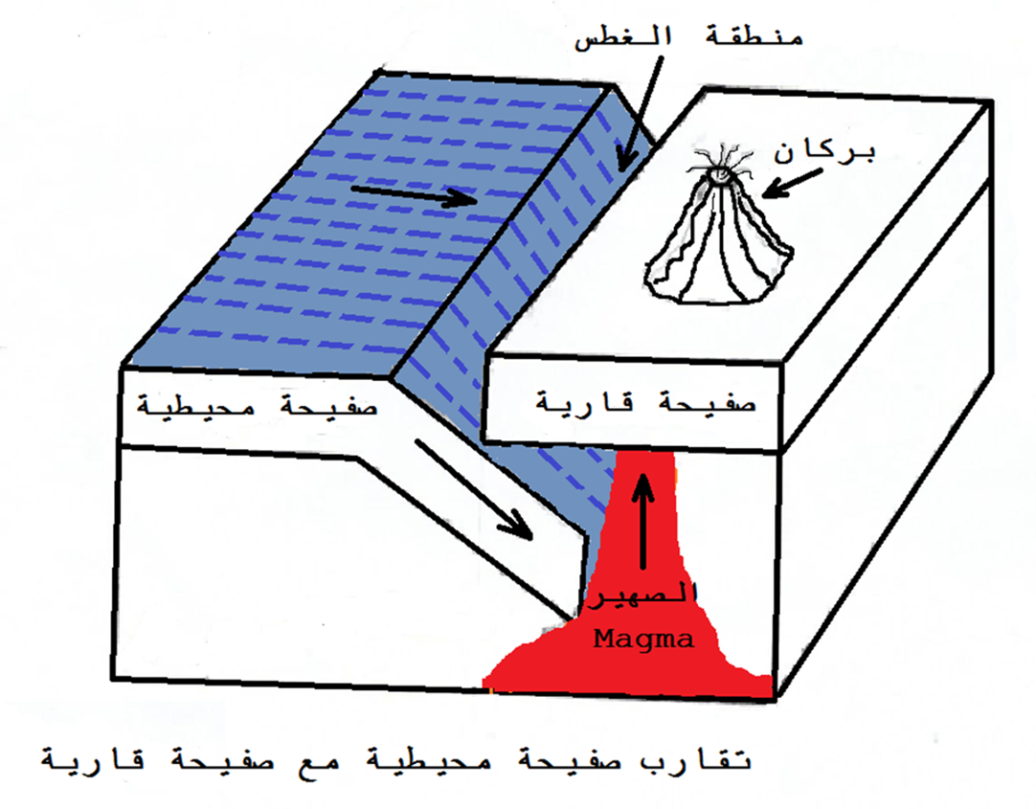

Slide 14
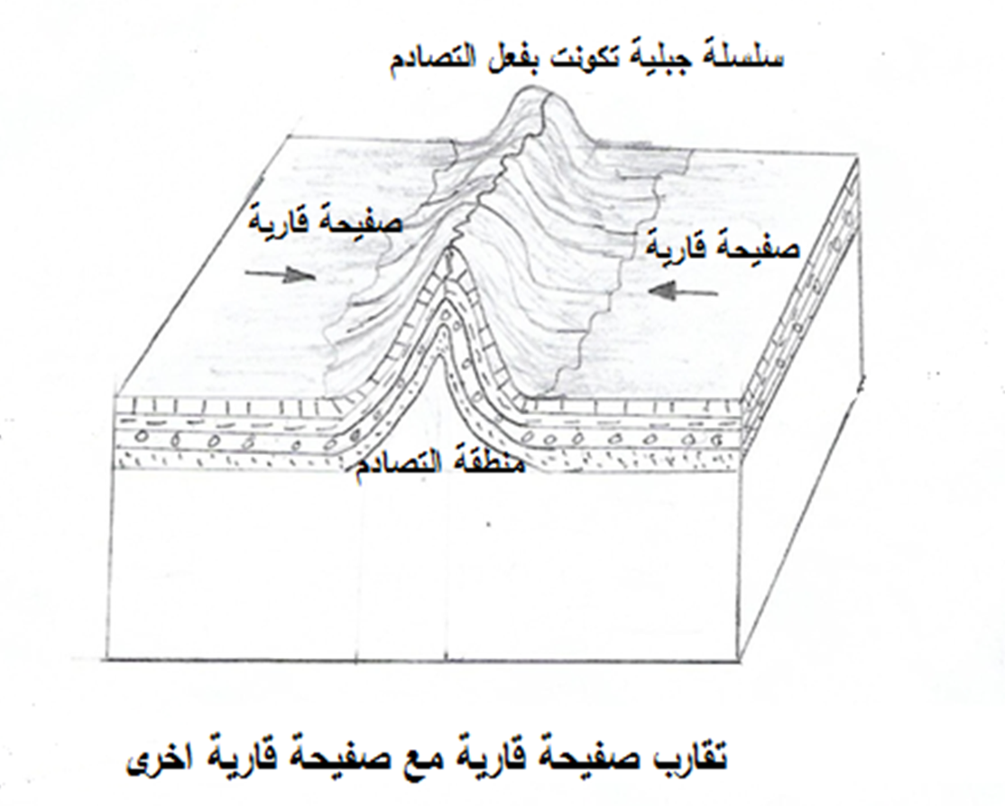

Slide 15
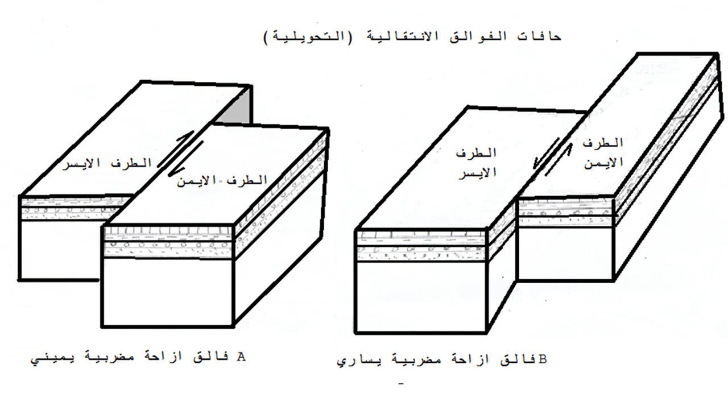

Slide 16
3. نظرية انتشار قاع المحيطات Sea Floor Spreading:
تمدد قاع البحر هي عملية تحدث في سلاسل الجبال وسط المحيط، حيث تتكون القشرة المحيطية من خلال النشاط البركاني وتتحرك تدريجيًا بعيدًا عن الجبال. ويساعد الانتشار القاعي البحري في تفسير الانجراف القاري في نظرية الصفائح التكتونية. عند تباعد الصفائح المحيطية، يتسبب الإجهاد والتوتر في إحداث كسور بالقشرة الأرضية. وتخرج حمم البازلت لتعلو فوق الكسور وتبرد على قاع المحيط لتكون قاعًا جديدًا للبحر، وسنجد الصخور الأقدم بعيدة أكثر عن منطقة الانتشار بينما نجد الصخور الأحدث قريبة من منطقة الانتشار. ان سرعة التوسع متغيرة حسب المنطقة من 1-20سم في السنة.

